Slide 1
平行四边形的性质
第一课时
陈淑婷

Slide 2
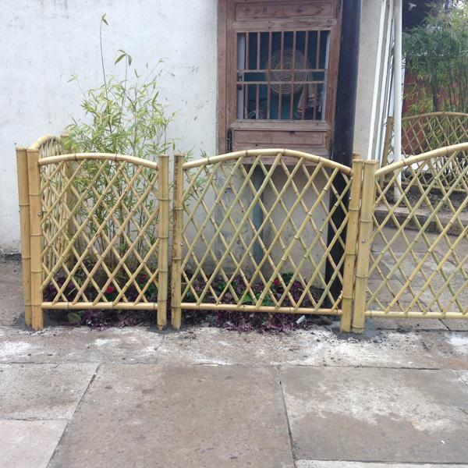
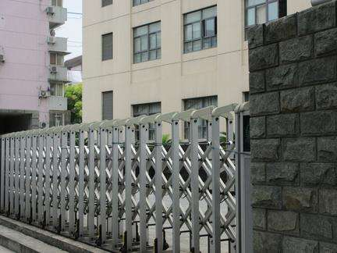
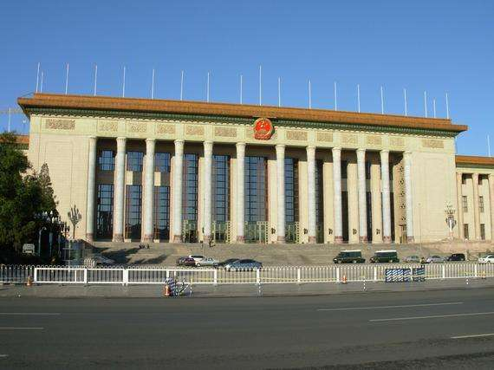
创设情境，启迪智慧

Slide 3
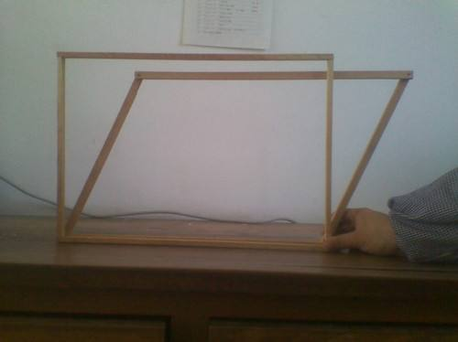
合作探究，生成智慧
1.平行四边形的定义是什么？
2.平行四边形ABCD的表示方法和读法
3.什么叫做平行四边形的对角线？
一个平行四边形有几条对角线？
A
D
B
C
图1
1.两组对边分别平行的四边形叫做平行四边形。
2.如图1，四边形ABCD是平行四边形，记作 ABCD,读作平行四边形ABCD,还可以记作 DCBA读作平行四边形DCBA.这里记法和读法可以按顺时针方向，也可按逆时针方向。
3.平行四边形不相邻的两个顶点连成的线段叫做它的对角线。
线段BD就是 ABCD的一条对角线。线段AC也是 ABCD的一条对角线。

Slide 4
平行四边形是中心对称图形吗？
如果是，你能找出它的对称中心并检验你的结论吗？
A
D
O
B
C
平行四边形是中心对称图形，
两条对角线的交点是它的对称中心。

Slide 5
你还发现平行四边形有哪些性质？
我们可以从它的边和角方面去考虑，平行四边形的对边相等吗？对角相等吗？
A
D
B
C
通过观察和测量，我们可以得出：平行四边形的对边相等、对角相等。
刚才我们是观察得来的，你能从理论上证明一下吗？

Slide 6
A
D
1
4
已知：如图2，四边形ABCD是平行四边形。
求证：AB=CD,BC=DA.
3
2
B
C
图2
证明：连接AC。
因为 四边形ABCD是平行四边形，
所以 AB//CD,BC//DA(平行四边形的定义）
所以 ∠1=∠2，∠3=∠4.
因为 AC=CA,
所以 △ABC ≌ △CDA.
所以 AB=CD,BC=DA.
同理，请同学们试着证明平行四边形的对角相等。

Slide 7
巩固新知，生成智慧
30
随堂练习2
如图，四边形ABCD是平行四边形.
求：（1）∠ADC和∠BCD的度数。
（2）AB和BC的长度。
D
A
25
56°
B
C

Slide 8
例1 已知：如图3，在 ABCD中，E,F是对角线AC上的两点，并且AE=CF.
求证：BE=DF.
A
D
E
F
B
C
证明：因为 四边形ABCD是平行四边形，
所以 AB=CD(平行四边形的对边相等），
AB//CD(平行四边形的定义）
所以 ∠BAE=∠DCF.
又因为 AE=CF,
所以 △ABE≌△CDF.
所以 BE=DF.

Slide 9
畅谈收获，归纳小结
本节课你有什么收获？

Slide 10
布置作业
将课后习题1,2,3做到作业本上，4题做到练习本上。

